Slide 1
Area Allocation & Type Layout
Facility Planning

Slide 2
The Facilities Planning Process
1. Define or redefine objective of the facilites
2. Specify primary and support activities
3. Determine the interrelationship
4. Determine space requirements
5. Generate alternatives facilites plan
6. Evaluate alternatives facilities plan
7. Select a facilities plan
8. Implement the plan
9. Maintain and adapt the facilities plan
10. Redefine the objective of the facility

Slide 3
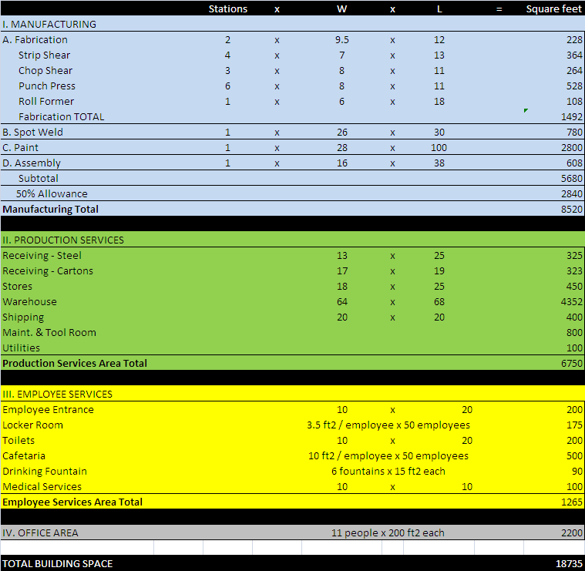
Area Allocation
Space Requirements Planning
total space requirements worksheet

Slide 4
Area Allocation
Building Size Determination
Bangunan standard memiliki bermaca-macam kriteria luas (100’ x 100’, 50’ x 50’, 40’ x 40’, dll.)
25’ x 50’ → mengacu pada ratio perbandingan panjang dengan lebar 2 : 1.
Ratio 2:1 merupakan suatu bangunan yang ideal, dengan ratio ini maka aliran materi beserta akses penggunaan fasilitas akan lancar dan nyaman

Slide 5
Area Allocation
Apabila dibutuhkan 18.735 square feet, terlabih dahulu bagi menjadi dua. Sehingga menjadi 18,735 / 2 = 9,367. Kemudian dicari akar kuadrat dari nilai tersebut √9.367 = 97 ≈ 100. Dengan hasil akar kuadrat tersebut maka kita sudah mendapatkan ukuran luas bangunan yakni 100’ x 200’ → Ratio 2:1

Slide 6
Area Allocation
Area Allocation Procedure
Establish a 100’ x 200’ grid
400 sq²

Slide 7
Area Allocation
2. Calculate the number of squares (400 sq.feet) needed by each department
Department | Square Feet | # 400 sq.ft blocks
Fabrication | 2238 | 6
(2) Spot Weld | 1170 | 3
(3) Paint | 4200 | 11
(4) Assembly | 912 | 3
(5) Receiving | 648 | 2
(6) Stores | 450 | 1
(7) Warehouse | 4352 | 11
(8) Shipping | 400 | 1
(10) Maintenance | 800 | 2
(11) Utilities | 100 | 0.25
(12) Emp. Entrance | 200 | 0.5
(12)Locker Room | 175 | 0.5
(12) Toilets | 200 | 0.5
(13)Cafetaria | 500 | 1.5
(12) Medical | 100 | 0.25
(14)Office | 2200 | 6
 |  | 49.5

Slide 8
Area Allocation
5 | 6 | 10 | 11
2 | 1 | 8
3 | 4 | 7
9 | 12
14 | 13
3. Place these blocks into the area allocation layout
Using the dimensionless block diagrams as the guide

Slide 9
Area Allocation
Department | Square Feet | # 400 sq.ft blocks
Fabrication | 2238 | 6
(2) Spot Weld | 1170 | 3
(3) Paint | 4200 | 11
(4) Assembly | 912 | 3
(5) Receiving | 648 | 2
(6) Stores | 450 | 1
(7) Warehouse | 4352 | 11
(8) Shipping | 400 | 1
(10) Maintenance | 800 | 2
(11) Utilities | 100 | 0.25
(12) Emp. Entrance | 200 | 0.5
(12)Locker Room | 175 | 0.5
(12) Toilets | 200 | 0.5
(13)Cafetaria | 500 | 1.5
(12) Medical | 100 | 0.25
(14)Office | 2200 | 6
 |  | 49.5
R
S
R
5 | 6 | 10 | 11
2 | 1 | 8
3 | 4 | 7
9 | 12
14 | 13

Slide 10
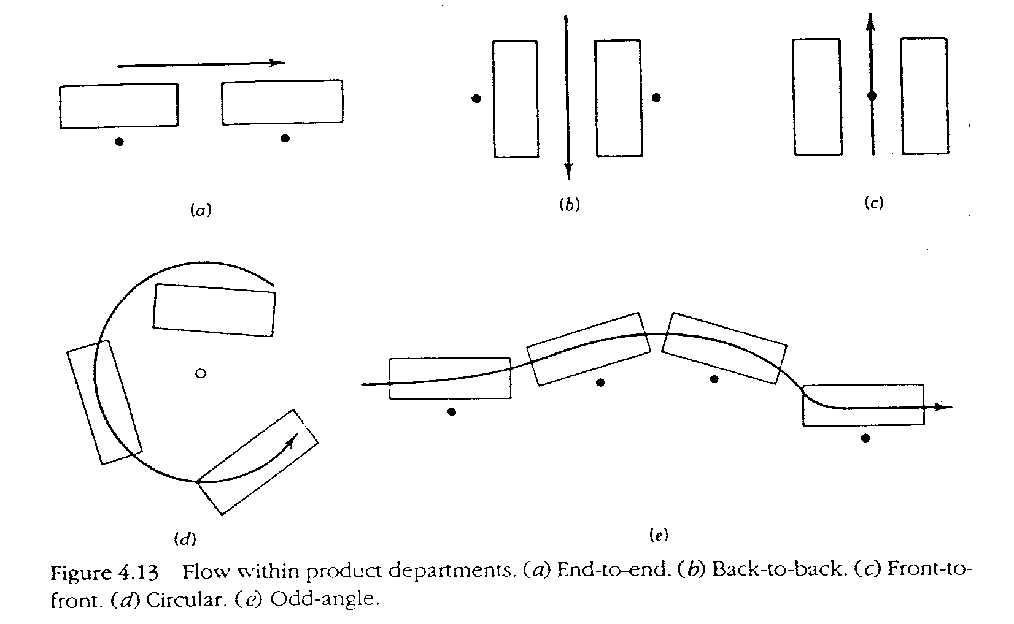
Aliran material
Tipe Layout

Slide 11
General Flow Pattern
Tipe Layout
Straight line
U shape
S shape
W shape

Slide 12
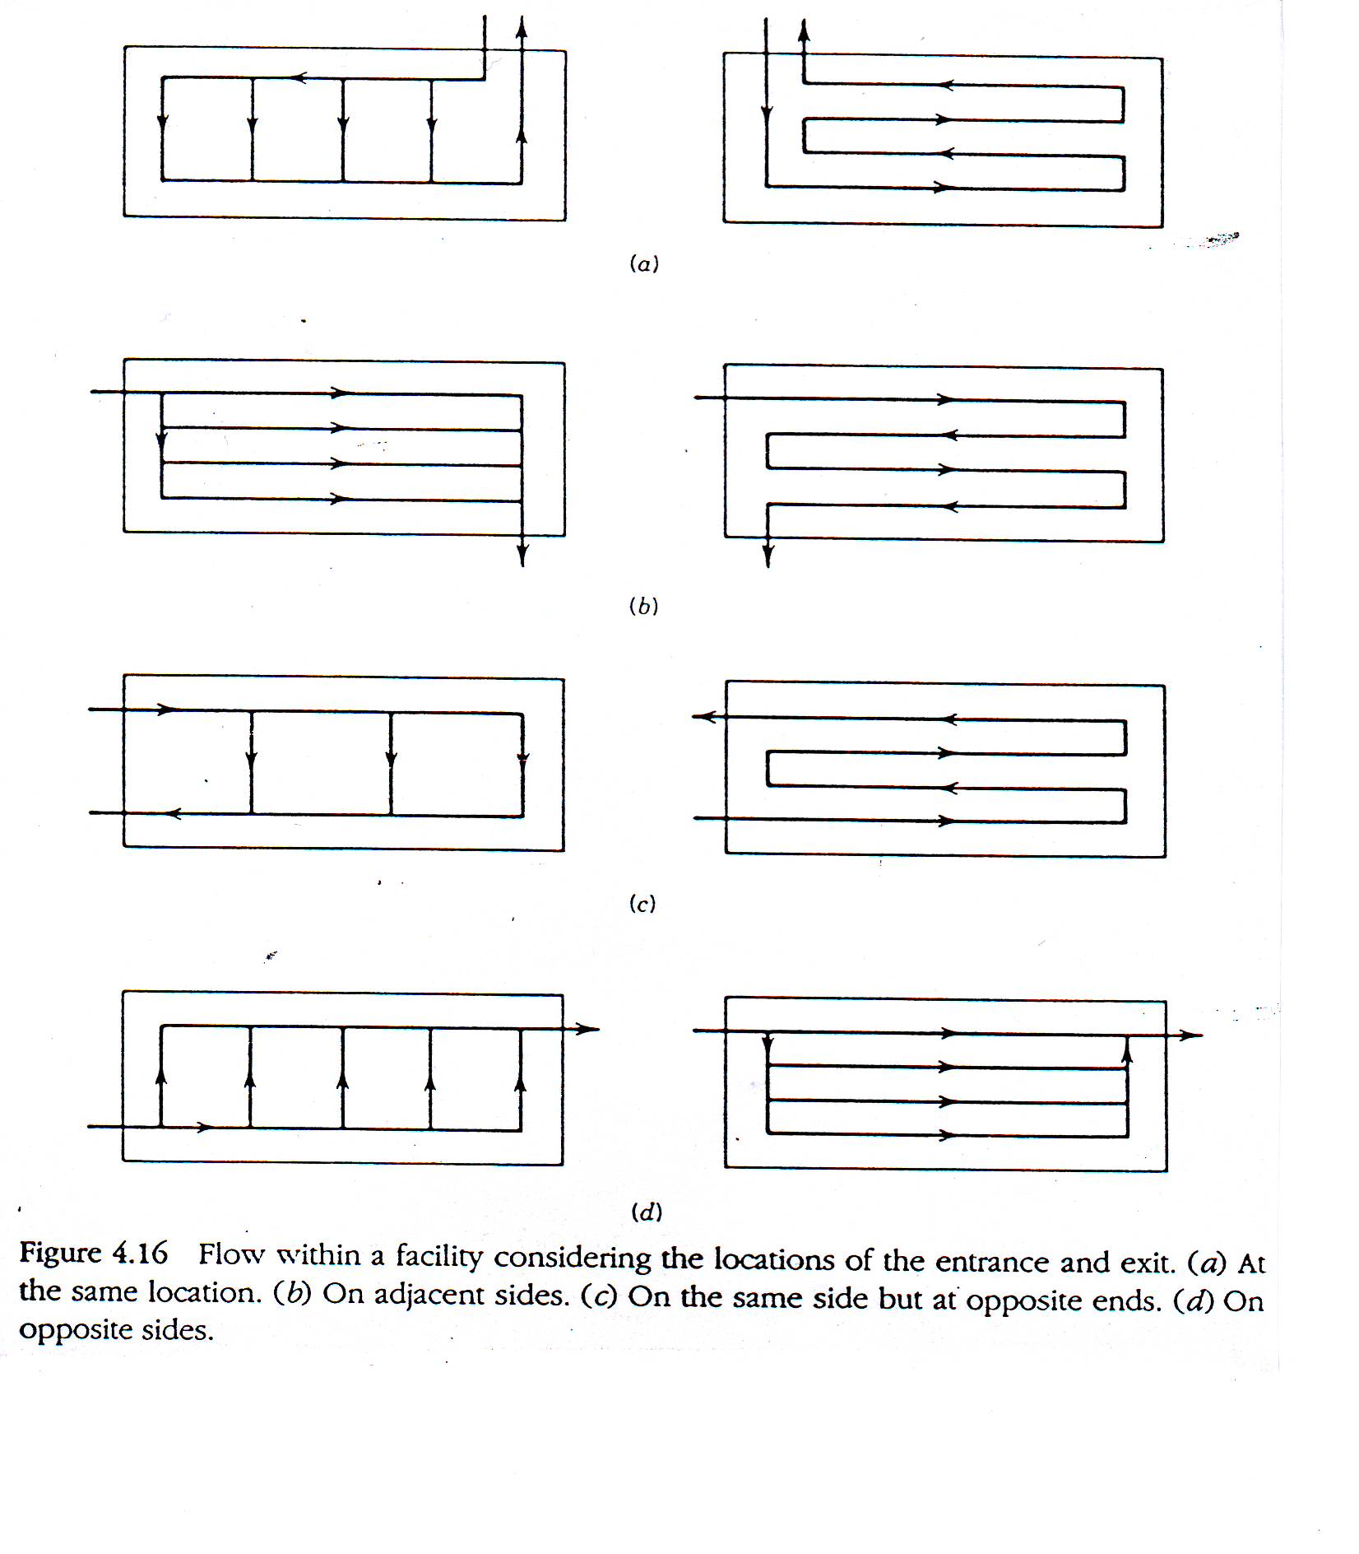
Flow pattern
Tipe Layout

Slide 13
Aliran material
Tipe Layout
Good
Bad

Slide 14
Pola Aliran Bahan untuk Proses Produksi
Tipe Layout
Straight Line
Serpentine atau Zig-zag Shape (S-Shape)
U-Shape
Circular
Odd Angle

Slide 15
Straight Line
Tipe Layout
Dipakai pada proses produksi yang berlangsung sangat singkat dan sederhana.
Dengan pola ini akan diperoleh:
Jarak yang terpendek antara dua titik
Proses produksi berlangsung pada garis lurus
Total jarak perpindahan bahan kecil
1
2
3
4
……..
n

Slide 16
Serpentine (S-Shape) atau Zig-zag Shape
Tipe Layout
Cocok untuk aliran produksi yang panjang sehingga harus dibelokkan.
Secara ekonomis hal itu dapat mengatasi keterbatasan area, bentuk dan ukuran bangunan yang ada
1
4
5
2
3
6

Slide 17
U-Shape
Tipe Layout
Pola ini dipakai bila dikehendaki titik akhir dan titik awal proses produksi berada pada lokasi yang sama.
Keadaan ini dapat mempermudah pemanfaatan fasilitas transportasi dan mempermudah pengawasan keluar-masuknya material dari dan ke pabrik
1
2
3
6
5
4

Slide 18
Circular
Tipe Layout
Pola ini dipergunakan bila dikehendaki lokasi pengembalian material dan produk berada pada titik sama yaitu awal aliran produksi berlangsung.
Hal ini baik apabila bagian penerimaan dan pengiriman material atau produk jadi direncanakan berada pada lokasi yang sama dalam pabrik yang bersangkutan.
2
3
Input
1
4
output
6
5

Slide 19
Odd Angle
Tipe Layout
Pola ini umum digunakan pada kondisi berikut:
Proses handling dilaksanakan secara mekanis
Keterbatasan ruangan menyebabkan pola aliran yang lain terpaksa tidak dapat diterapkan
Dikehendaki adanya pola aliran yang tetap dari fasilitas-fasilitas produksi yang ada
Pola ini akan memberikan lintasan yang pendek sehingga terasa kemanfaatannya untuk area yang sangat terbatas.
2
1
3
4
6
5

Slide 20
Aliran material
Tipe Layout

Slide 21
Type Layout
Tipe Layout
Product layout
Process Layout
Group of technology
Fixed layout

Slide 22
Product Layout
Tipe Layout
G
U
D
A
N
G
B
A
H
A
N
Mesin
Bubut
Mesin
Drill
Mesin
Gerinda
Mesin
Drill
A
G
U
D
A
N
G
B
J
A
P
E
R
A
K
I
T
A
N
B
Mesin
Press
Mesin
Lengkung
Mesin
Drill
Mesin
Perata
Mesin
Drill
C
Mesin
Bubut
Mesin
Perata
Mesin
Drill
D

Slide 23
Keuntungan Product Layout
Tipe Layout
Layout sesuai dengan urutan proses sehingga umumnya proses berbentuk garis.
Pekerjaan dari satu proses secara langsung dikerjakan pada proses berikutnya, sehingga:
Total waktu produksi per unit menjadi pendek.
Work in process material menjadi sedikit
Mesin ditempatkan dengan jarak minimal.
Aktivitas selama proses produksi sedikit.

Slide 24
Kelemahan Product Layout
Tipe Layout
Kerusakan pada satu mesin akan mengakibatkan terhentinya proses produksi.
Layout ditentukan oleh produk yang diproses, perubahan disain produk membutuhkan relayout
Kecepatan produksi ditentukan oleh mesin yang beroperasi paling lambat
Membutuhkan investasi yang tinggi

Slide 25
Process Lay-out
Tipe Layout
G
U
D
A
N
G
B
A
H
A
N
Mesin
Bubut
Mesin
Bubut
Mesin
Drill
LAS
LAS
G
U
D
A
N
G
B
J
A
Mesin
Bubut
Mesin
Bubut
Mesin
Drill
CAT
CAT
Mesin
Perata
Mesin
Perata
Mesin
Gerinda
RAKIT
A
B
D
Mesin
Perata
Mesin
Gerinda
RAKIT
C

Slide 26
Keuntungan Process Layout
Tipe Layout
Penggunaan mesin lebih efektif.
Fleksibilitas tenaga kerja dan fasilitas produksi besar dan sanggup berbagai macam jenis dan model produk.
Investasi mesin relatif kecil
Keragaman tugas membuat tenaga kerja lebih tertantang dan termotivasi
Adanya aktivitas supervisi yang lebih baik dan efisien melalui spesialisasi pekerjaan.

Slide 27
Kelemahan Process Layout
Tipe Layout
Aliran proses yang tidak sederhana mengakibatkan ongkos material handling mahal
Total waktu produksi lebih panjang
Work in process inventory cukup besar
Ketrampilan tenaga kerja harus tinggi karena variasi aktivitas produksi tinggi
Kesulitan menyeimbangkan kerja dari setiap fasilitas produksi karena penempatan mesin yang berkelompok.

Slide 28
Group Technology Layout
Tipe Layout
A₁
Mesin
Bubut
Mesin
Drill
Mesin
Gerinda
RAKIT
G
U
D
A
N
G
P
R
D
J
A
D
I
G
U
D
A
N
G
B
A
H
A
N
Mesin
Perata
RAKIT
LAS
CAT
A₂
Mesin
Press
Mesin
Bubut
Mesin
Drill
Mesin
Press
RAKIT
B₁
Mesin
Gerinda
Mesin
Drill
RAKIT
Mesin
Drill
Mesin
Gerinda
B₂

Slide 29
Group Technology Layout
Tipe Layout
Based on the grouping of parts to form product families
Nonidentical parts may be grouped into families based on common processing sequences, shapes, material composition, tooling requirements, handling/storage/control requirements, and so on

Slide 30
Keuntungan Group Technology Layout
Tipe Layout
Dapat mengurangi pemborosan waktu perpindahan antar kegiatan yang berbeda.
Penyusunan mesin berdasarkan family produk, sehingga:
Mengurangi waktu set up mesin
Mengurangi area lantai produksi
Mengurangi ongkos material handling
Apabila ada urutan proses terhenti maka dapat dicari alternatif lain.
Mudah mengidentifikasi bottleneck dan cepat merespon perubahan jadwal.

Slide 31
Kelemahan Group Tech Layout
Tipe Layout
Utilitas mesin yang rendah
Memungkinkan terjadinya duplikasi mesin
Biaya yang tinggi untuk realokasi mesin
Membutuhkan disiplin tinggi agar part yang diproses tidak berada pada sel yang salah.

Slide 32
Fixed Location Lay-out
Tipe Layout
G
U
D
A
N
G
B
A
H
A
N
Mesin Las
Mesin
Gerinda
Mesin Bor
G
U
D
A
N
G
A
L
A
T
PROYEK
Mesin Potong
Alat-alat
Perakitan
Fasilitas
Pengecatan

Slide 33
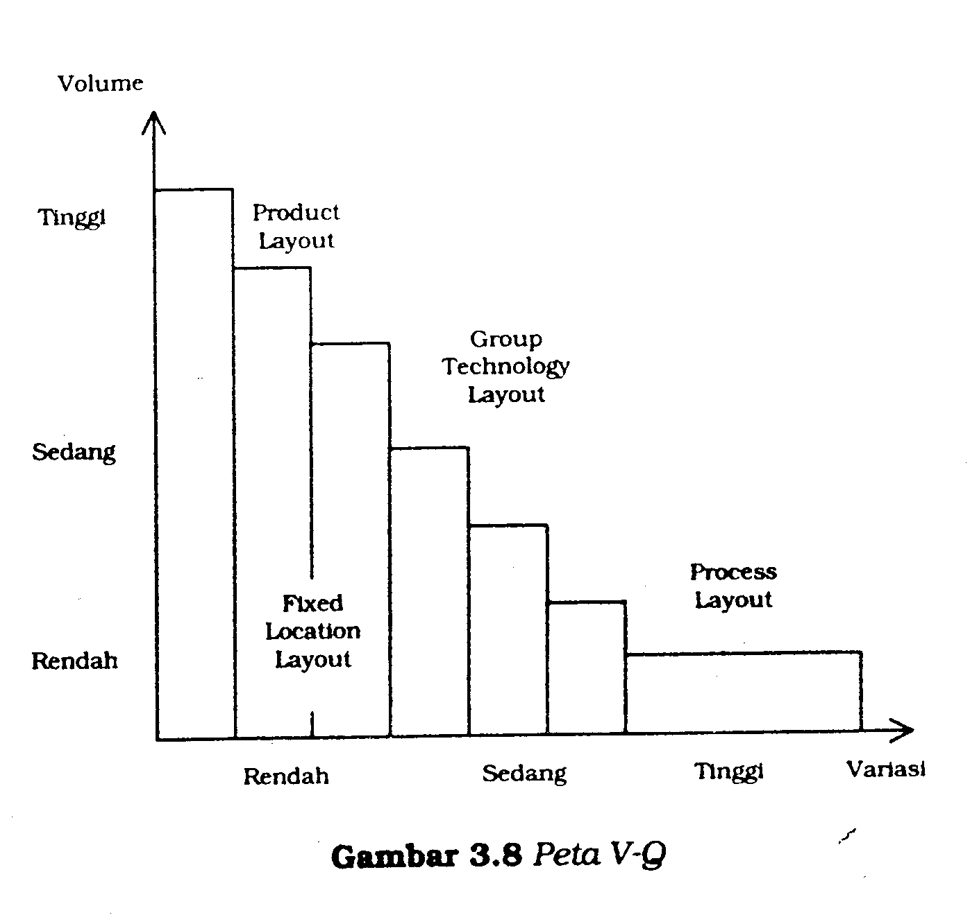
Tipe Layout

